Slide 1
全景营销产品：朋克&中天慧购
信息中心
2016年06月

Slide 2
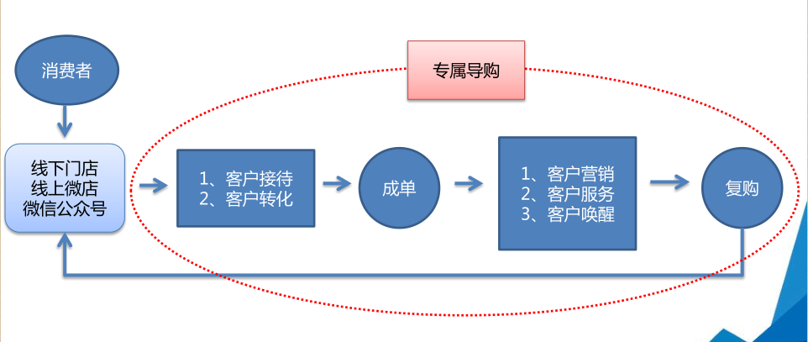
朋克
通过消费者绑定导购，可以让导购对消费者提供一对一的服务

Slide 3
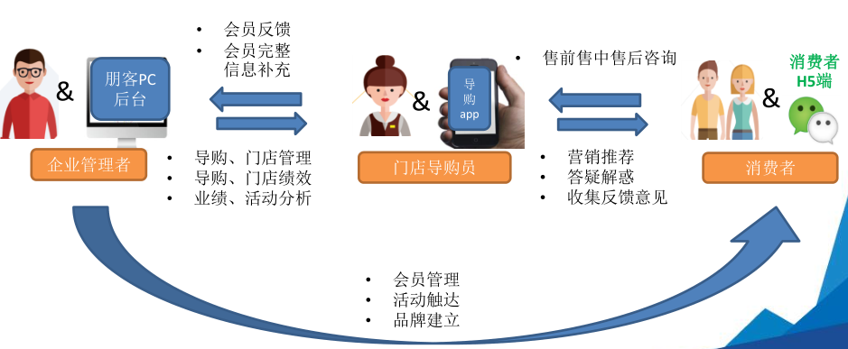
产品架构
为三种角色提供有不同的解决方案
1、消费者轻应用，零学习成本。所以提供了H5页面，只要会微信就能操作；
2、导购员注重沟通营销。所以提供了一个单独APP。
3、企业管理者注重高效管理。所以提供了一个管理后台

Slide 4
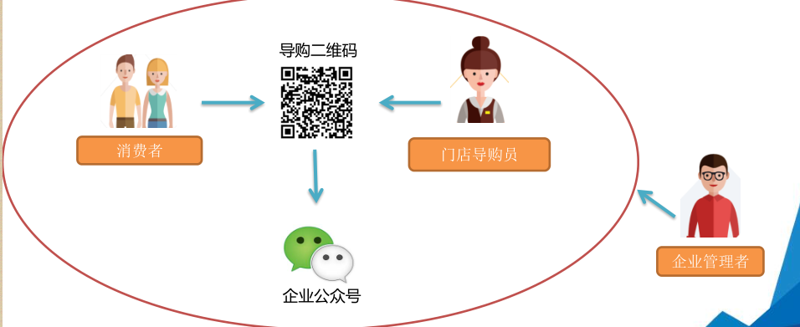
业务模式
1，通过导购端APP，给每个导购生成一个独立的企业微信公众号二维码，
2，顾客扫描这个二维码，关注企业公众号并同时和这个导购绑定，如果顾客直接
扫码企业微信公众号，则管理后台可以设置随机绑定一位导购。
3，顾客在公众号里的所有咨询都会直接传递到所绑定的导购。企业管理者会对这一切进行管理
注：现场演示导购app讲解

Slide 5
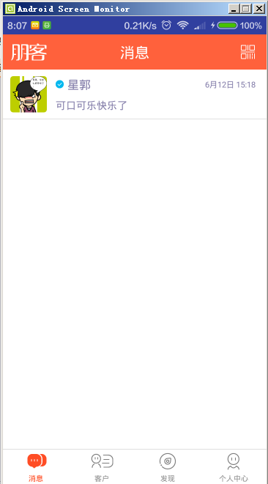
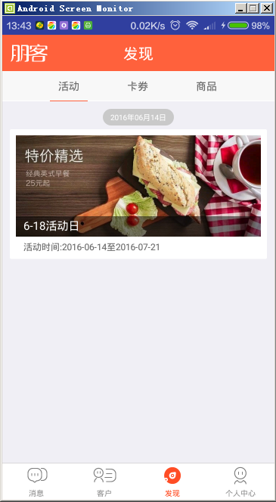
导购端
导购端APP功能展示
消息（客户发送的消息，可在线交流）
客户（客户信息的维护）
发现（由企业管理后台发布的一些活动和卡券，导购可以分享给客户）
个人中心（个人相关信息的设置）

Slide 6
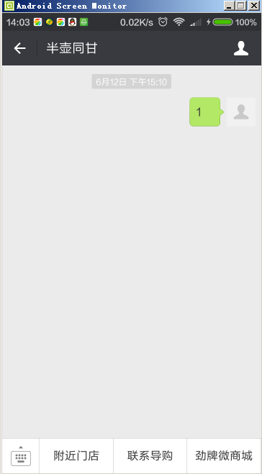
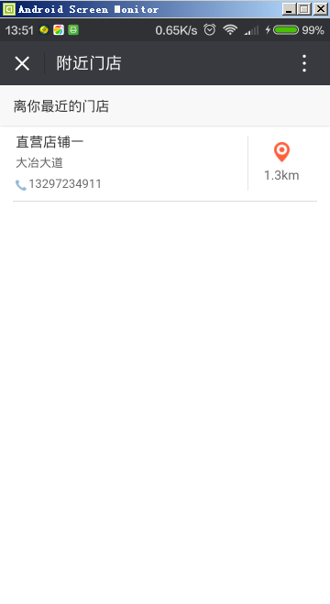
客户端
底部菜单可以在企业管理后台自由添加，分为：
附近门店
联系导购
其他自定义链接

Slide 7
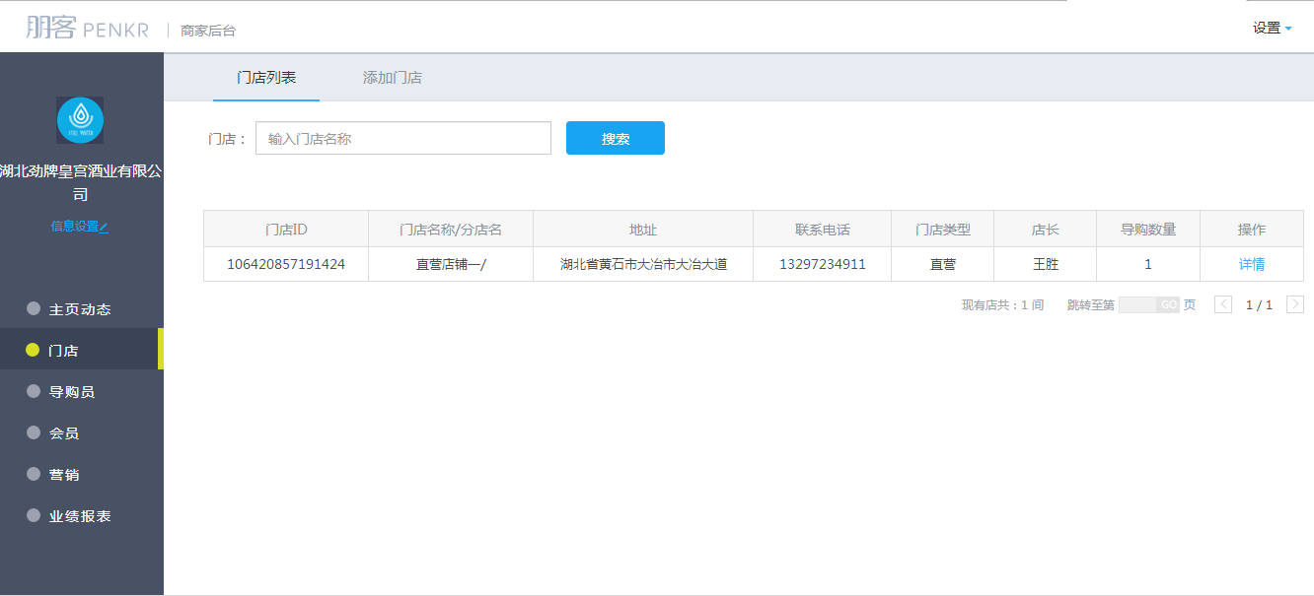
企业管理后台
功能划分：门店：添加门市店
导购员：添加导购员
会员：可以为客户手动分配导购，或者更换导购
营销：可以发布一些商铺活动信息（可附带优惠券），由导购分享给客户。
客户领取后会存在微信卡券中，消费时可扫码使用。
业绩报表：可统计销售额、订单数、会员数

Slide 8
业绩报表
关于业绩报表的数据来源：
朋克所有的交易都在ecstore中进行。
也就是说导购分享给客户连接，客户在线上完成交易。才能算作是导购的业绩
注：所以朋克的标准产品里面就包含了Ecstore。和他们产品沟通因为我们公司已经上了ecstore，可以 只单独购买朋克的产品
个人总结：
朋克确实能够在导购和消费者之间建立一个方便交流的平台，经过分析发现。这个模式有点类似于微信朋友圈里面的微商，店家通过运营微信公众号拉粉，然后在微信里面做活动预告。粉丝可在微商城中购买，或者是没有微商城。直接付款，线下邮寄。成交的商品大多属性比较固定 。如，烟、酒、方便面等。而衣服、鞋帽这种需要上身试穿的，一般客户会到店线下购买。这样对于朋克而言就无法获取业绩报表数据。

Slide 9
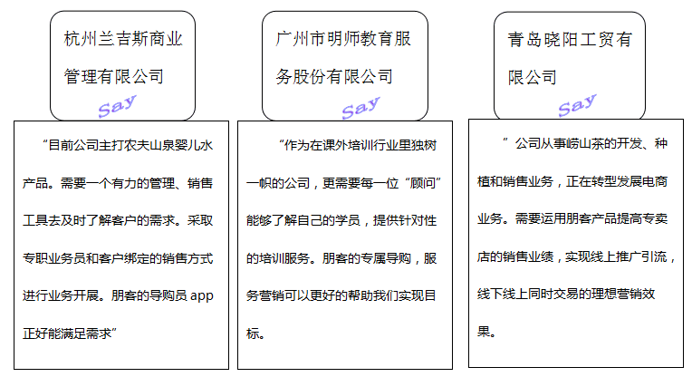
用户案例

Slide 10
中天慧购
全员营销产品，主要通过企业销售终端的导购员，让其成为企业与消费者之间的中介，帮助企业收集消费者的喜好，维护消费者的同时发展潜在消费者。故而，整个产品以使用者身份不同，大体分为店员端及消费者端，并在店员端的部分按照用户的管理层次的不同分为导购版、企业版、品牌商版。
店员端
消费者
品牌商版APP
微信端
企业版APP
中商慧生活APP
导购版APP

Slide 11
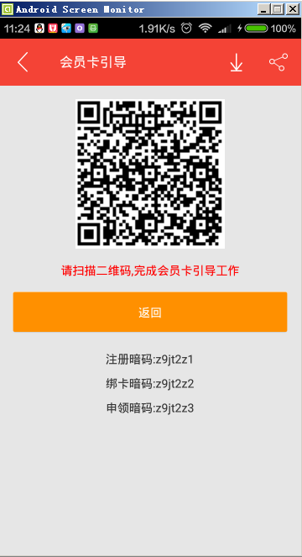
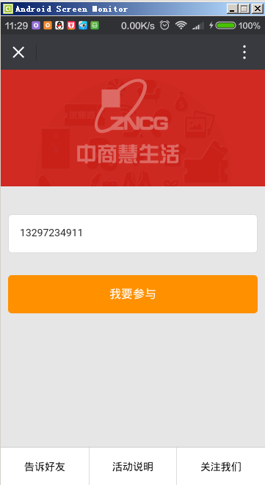
会员添加一
通过导购端的APP，会员引导页面。消费者扫描二维码，会引导消费者提供手机号、姓名、身份证号去申领中商的会员卡。完成后消费者可下载中商慧生活APP

Slide 12
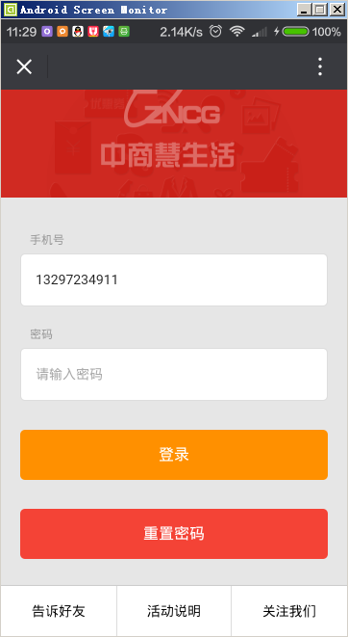
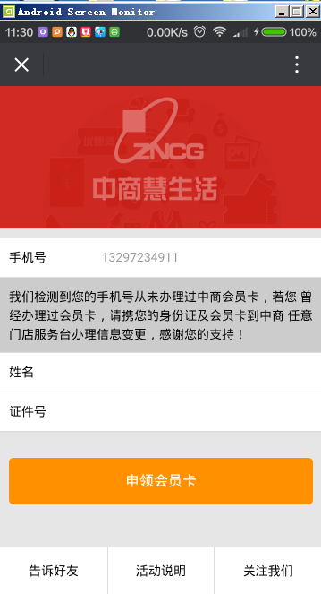
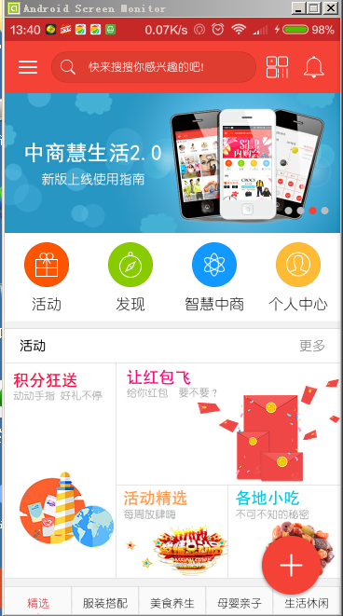
会员添加二

Slide 13
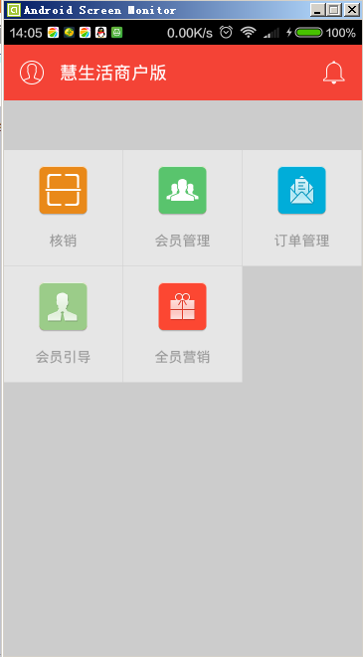
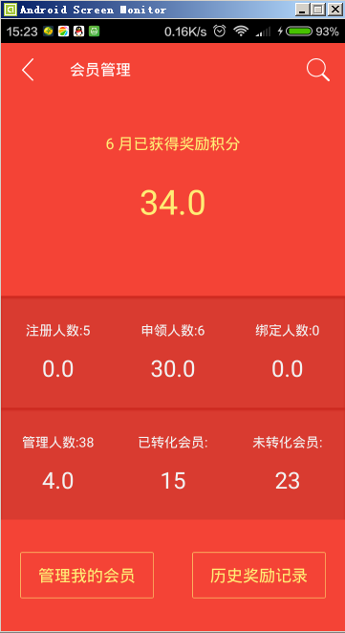
导购端一
导购端的会员管理
优惠券、活动推广等都是以任务分派的形式进行的，导购完成相应的任务就会奖励对应的积分。
导购员按等级划分，当累计的会员人数和任务完成次数都达到产品的预期标准后，员工的等级即可提升。在后续使用功能时，能够获得更多的资源。

Slide 14
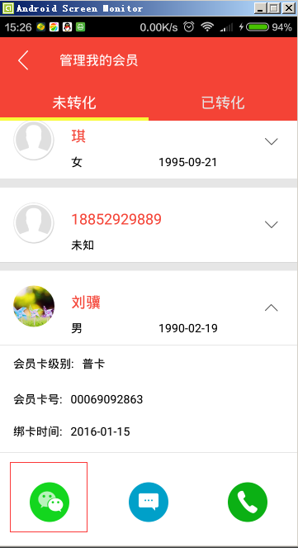
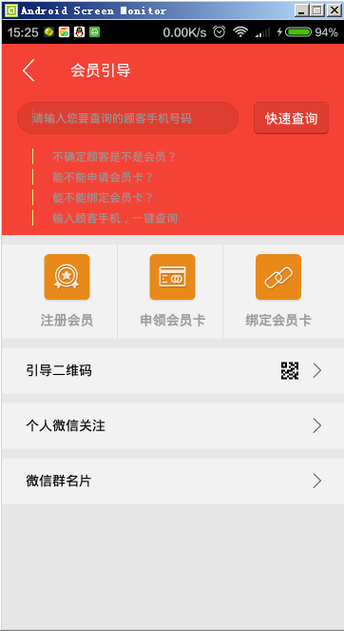
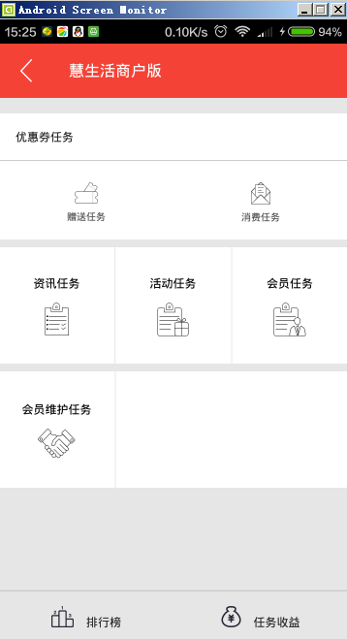
导购端二

Slide 15
企业版
企业版为管理端app，主要功能包括：
员工管理
按照扁平化的组织管理架构，把员工分为导购、店铺管理员、企业管理员三个层级，并把员工的邀请、审核、任免分开进行管理。
营销信息管理
主要是指优惠券的发送：包括导购送券、注册送券、领卡送券、核销送券
激励政策管理
设置员工的完成任务激励规则
数据统计
为帮助企业更好地调整自身的业务，监管员工的执行力度以及最终分发给员工的奖励数量，产品提供了以下六种数据统计报表。
（1）积分统计（2）会员统计（3）优惠券统计
（4）活动统计（5）任务统计（6）标签统计
注：目前产品还在开发阶段，无法对功能进行测试。

Slide 16
品牌商版
企业关联
产品将把已使用全员营销产品的品牌商的代理或下属企业（以下统称：下属企业）数据进行关联，提供给品牌商进行管理查阅，企业之间的数据各自独立。
数据反馈收集统计
产品主要为品牌商提供由其创建的优惠券、活动在不同代理商及下属企业中的统计分析结果，同时还为品牌商提供从代理商及下属企业中收集汇总的会员标签的分析结果
注：目前产品还在开发测试阶段，无法提供数据分析。
个人理解：品牌商版期望实现的目标是对各级经销商在市场销售数据的采集。进行大数据汇总分析，研究客户的消费行为和喜好。这些数据分析对我们公司的产品开发有指向价值。

Slide 17
个人总结
中天慧购这款产品，把会员卡绑定到了中商慧生活APP。实现了会员的线上转换，这样通过会员卡可以采集客户的所有消费记录。数据采集比较全面。
另外，最终的品牌商版如果能够挖掘到这些前端的消费数据。进行大数据分析，对公司研究市场都有很大帮助。
但是，该产品还处于开发阶段。很多产品介绍的功能并没有实现，试用起来还是有不少问题。客户端对微信端的IM即时通信，并没有实现。消费者虽然提供了两种访问方式，APP和微信。但是会员引导默认会让客户去下载中天慧生活app，而且微信关注方面经测试无法使用。
中天慧生活app，看起来功能很多。但是给人的感觉杂而乱，估计使用率不会很高。
作为一个研发中的产品，能否实现预期的目标。还需要继续关注！
注：中天慧购每周都有产品讨论会，邀请我们劲酒业务和技术人员参加。

Slide 18
产品对比一
功能 | 朋克 | 中天慧购
是否成熟产品 | 是 | 否，还在迭代开发
整体目标 | 以门店的形式，通过消费者绑定专属导购获得更好的用户体验。实现销售业绩增长。获取业绩报表（局限性：只能统计线上数据） | 以分销商的模式，通过消费者绑定专属导购。客户通过会员卡销售记录，品牌商可以获取相应的销售数据。
消费者入口 | 微信端 | app+微信（经测试微信关注暂时无法使用）
IM即时通讯 | 已实现 | 文档中描述有此功能，暂未实现
导购端APP | 功能清晰，操作简单 | 除会员引导功能外，其他功能无法试用。且app有闪退情况
管理端 | 企业管理网站（后台功能清晰，操作简单） | 企业版+品牌商版（无法试用）
用户案例 | 农夫山泉婴儿水 | 中商内测
激励方式 | 销售业绩提成 | 完成任务，获取积分

Slide 19
产品对比二
功能 | 朋克 | 中天慧购
会员卡 | 没有会员卡 | APP 线上虚拟会员卡
消费者功能体验 | 可以正常使用 | 功能不完善，无法正常使用
导购端功能体验 | 可以正常使用 | 功能不完善，无法正常使用
业绩报表数据 | ecstore线上交易 | 会员卡绑定交易，理论上不限制使用场景
用户加入方式 | 微信扫描即可 | 需要输入手机号码，姓名，身份证等敏感信息。
活动方式 | 后台创建活动，发放卡券。由导购推送给用户， | 暂时无法试用

Slide 20
朋克-产品分析
用户场景：用户扫描直接关注微信公众号，操作简单。手机流量小。用户拉粉和使用在
街边等所有公共场合都能进行，理论上不限制地点。
适用对象：比较适合各大品牌连锁门市店，如良品铺子。
经销商：能够维护平台客户，活动消息及时送达。增强导购和客户互动，通过销售业绩
使导购获得相应的提成，提高导购的积极性。更好的服务客户
消费者：获得更好的用户体验。
是否适用公司：公司名下的各直营店可试用

Slide 21
中天慧购-产品分析
用户场景：用户扫描访问，需要去下载手机app。需要消耗大量的手机流量，用户拉粉
需要WiFi的支持。使用app可不受场地限制
适用对象：多品类 大型商场、超市等
经销商：将线下购物和线上融合起来，线下的活动可以通过手机app在线上同步推出。
可以获取更大的传播价值，提高经销商的认知度。
消费者：获得更好的用户体验。
是否适用公司：公司作为品牌商，可获取经销商的销售数据。对本公司的产品做出相应
的调整

Slide 22
谢谢！
信息中心
（在“幻灯片放映”模式中时单击该箭头）
Notes:
在 “幻灯片放映”模式，单击箭头进入 PowerPoint 入门中心。

